Slide 1
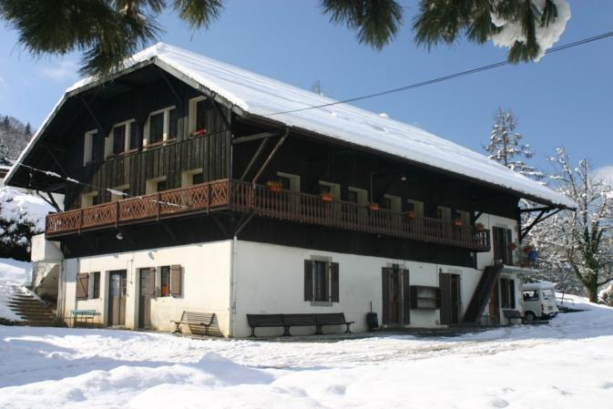
Classe de neige
Du 3 au 9 février 2019

Slide 2
Préambule
Nombre d’enfants : 41
Nombre d’adultes : 4
David Charpentier
Arnaud Prodhomme
……
……

Slide 3
Le projet pédagogique.
Le centre « 1001 vacances ».
La station.
L’emploi du temps.
Le transport.
Les bagages.
Le dossier de votre enfant.
Le financement.
Et pour rester en contact avec vos enfants…

Slide 4
« Ce séjour en classe de neige contribuera à donner du sens aux apprentissages en favorisant le contact direct avec l’environnement naturel ou culturel du lieu d’accueil. Il permettra ainsi de faire évoluer les représentations des apprentissages scolaires en les confrontant avec la réalité. »

Slide 5
« Cette classe transplantée amènera des occasions propices à l’apprentissage de la vie en collectivité et à l’instauration de relations, entre enfants mais aussi entre adultes et enfants, différentes de celle de la classe. »

Slide 6
« Ce moment de vie collective sera une véritable éducation à la citoyenneté ( apprendre à vivre ensemble, respect des autres…). Ce sera aussi l’occasion de communiquer avec des interlocuteurs variés favorisant ainsi la mise en œuvre d’attitudes responsables dans des milieux moins protégés que l’enceinte scolaire. »

Slide 7
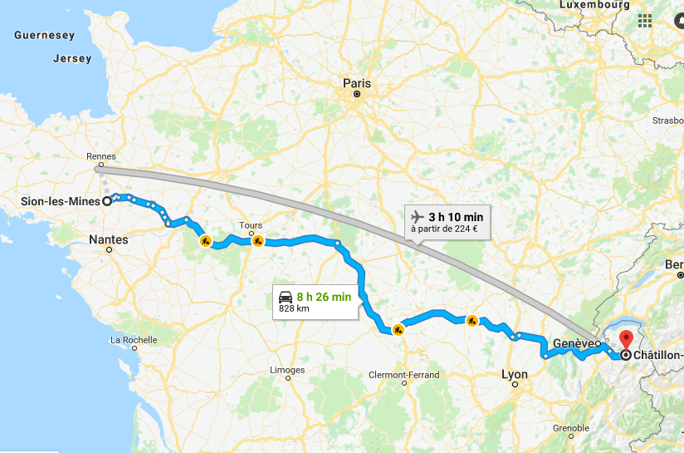
Le centre « 1001 vacances »
Localisation : Châtillon sur Cluses

Slide 8
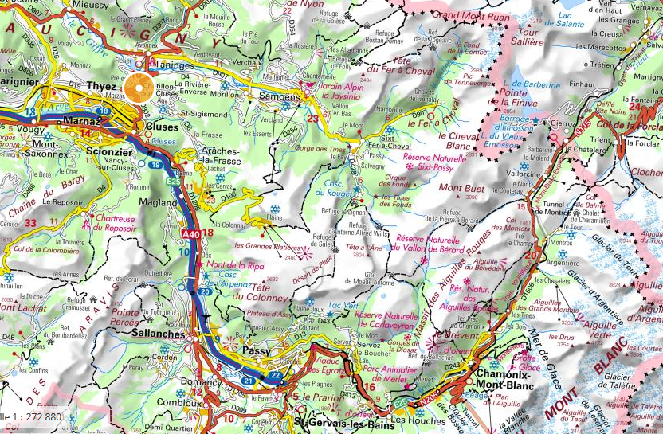
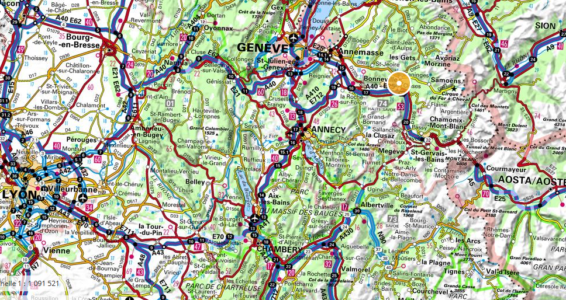
Le centre « 1001 vacances »

Slide 9
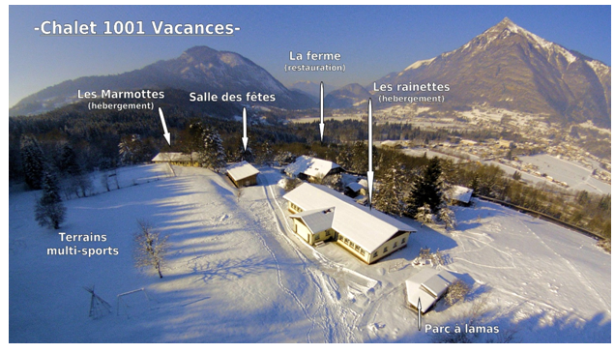
Le centre d’accueil

Slide 10
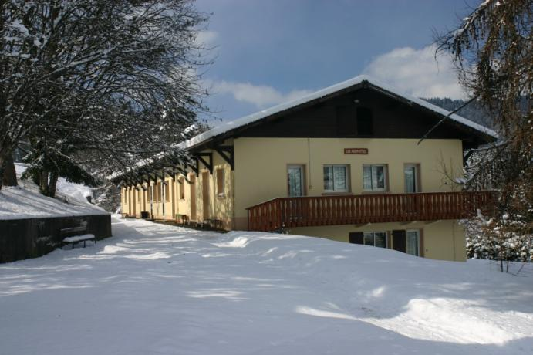
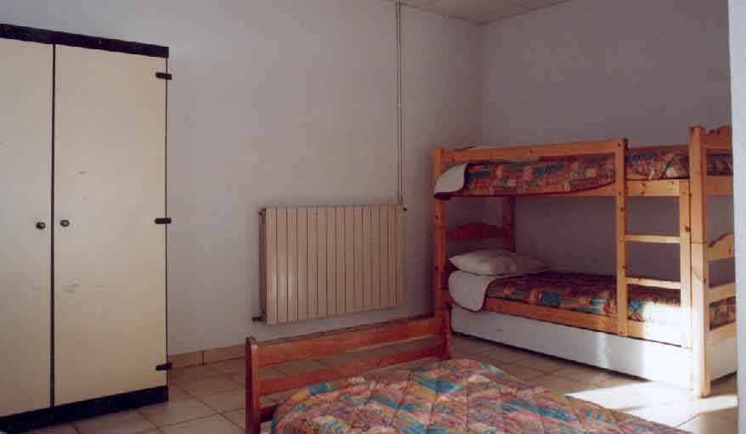
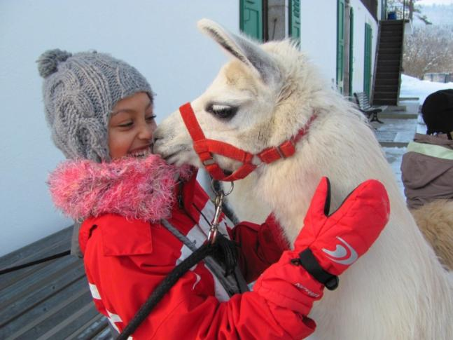

Slide 11
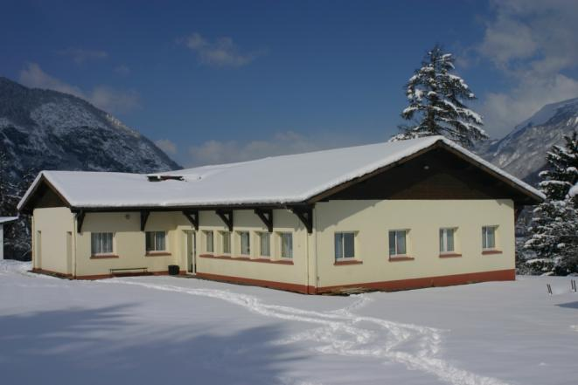
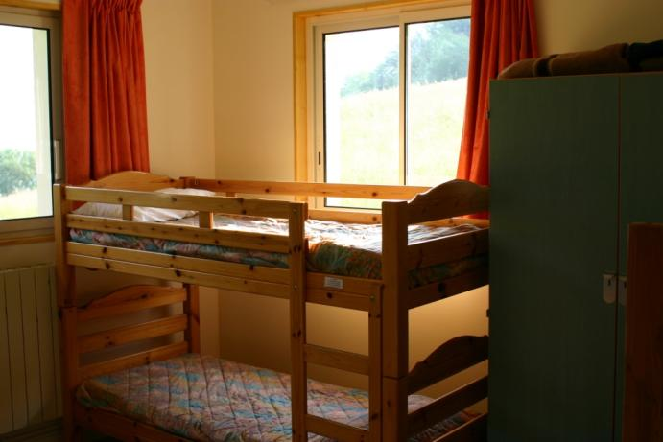
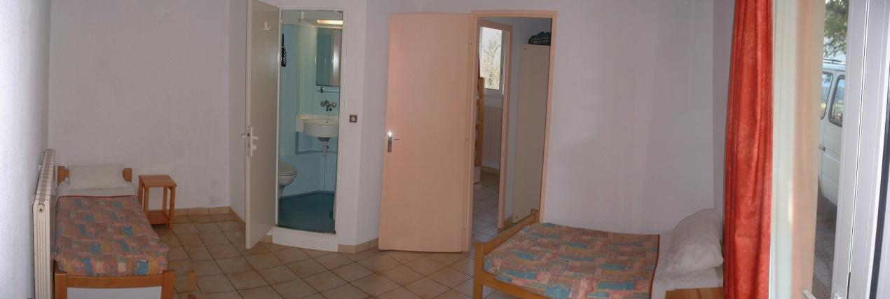

Slide 12
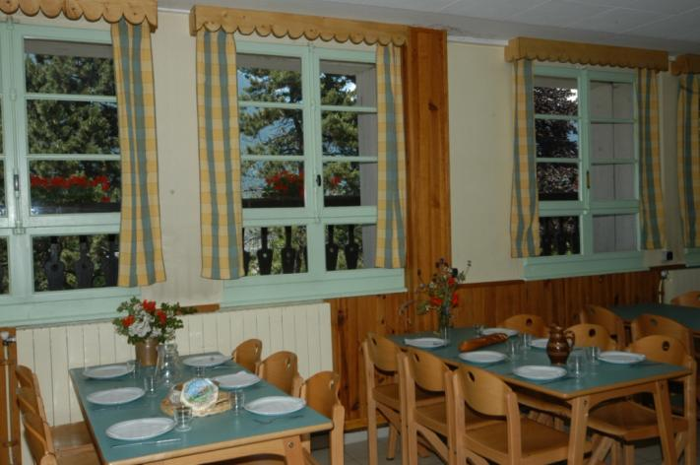
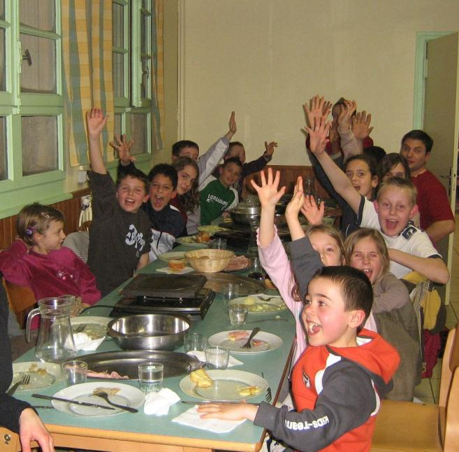

Slide 13
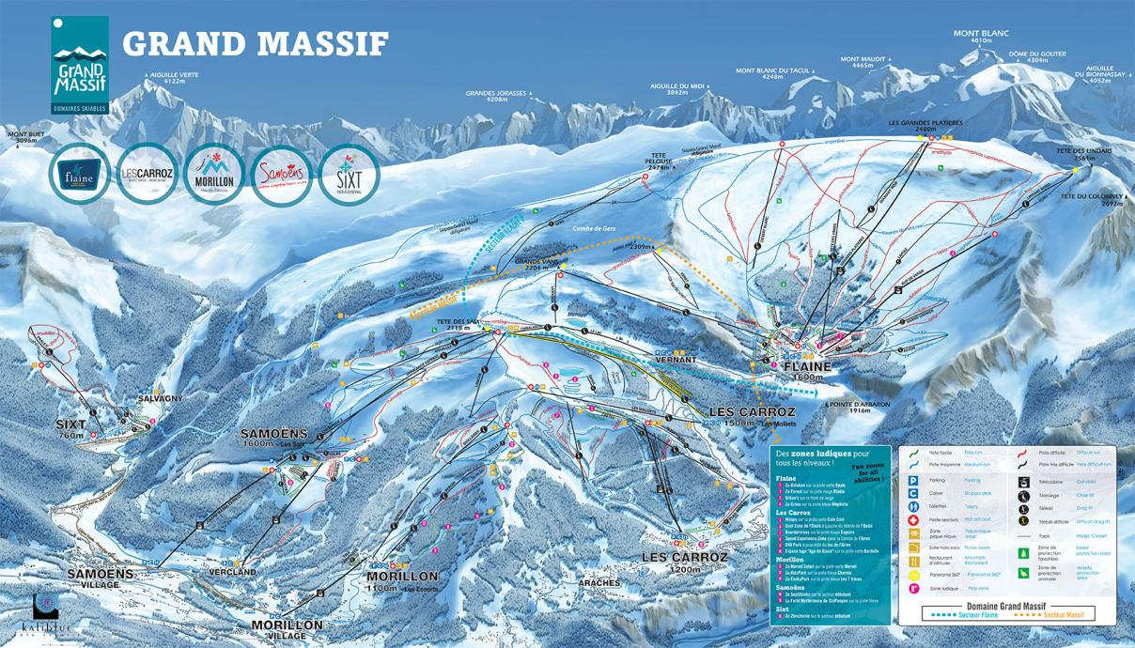
La station
Présentation de la station de Flaine

Slide 14
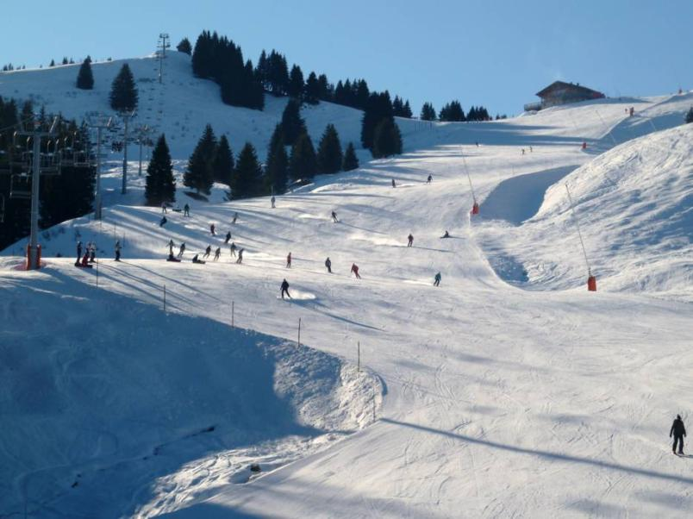
La station
Présentation de la station de Flaine

Slide 15
La station
Présentation de la station de Flaine

Slide 16
La station
Présentation de la station de Flaine

Slide 17
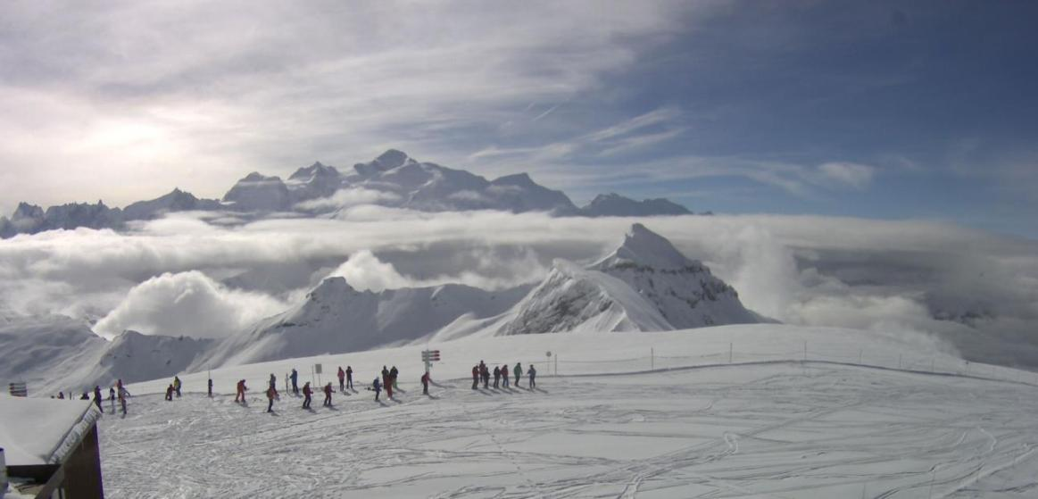
La station
Présentation de la station de Flaine

Slide 18
L’emploi du temps

Slide 19
L’activité Ski
L'ourson,
Le Flocon,
La première étoile

Slide 20
Le transport
Dimanche 3 février :
6h10 : rendez-vous à l’école Saint Joseph.
Chargement des bagages.
6h30 : départ du car.
Vers18h : arrivée à Châtillon sur Cluse.
Nuit de vendredi à samedi 09 février:
21h00: Départ de Châtillon sur Cluse
Vers 8h30: Arrivée à Sion Les Mines

Slide 21
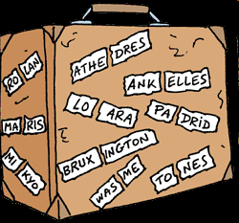
Les bagages
Arrivée des bagages le jeudi précédent notre départ pour une vérification complète.
Une grosse valise par personne (préparée pour le jeudi)
Dans le car: un sac à dos que l’enfant peut porter lui-même.
« Effets personnels »
Que dois-je mettre dans la valise? TROUSSEAU CLASSE DE NEIGE (4)

Slide 22
Le dossier de votre enfant
fiche info (1)
fiche santé (2.1)
fiche de liaison sanitaire (2.2)
fiche autorisation des parents (3)
Et pour l’argent de poche ?

Slide 23
Le Financement

Slide 24
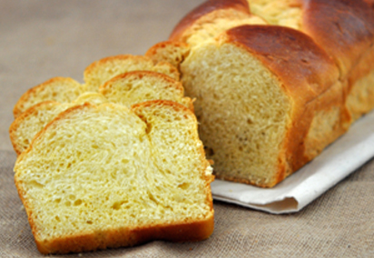
Le Financement
La Brioche :
Vendue 4 € : gain de 2€
La gâche :
Vendue 5 € : gain de 2€
Voyage remboursé pour 125 unités vendues.

Slide 25
Et pour rester en contact avec vos enfants…
Le Site Internet de l’école,
https://stjosephsion.fr/
Page Facebook de l’école
https://www.facebook.com/joseph.sionlesmines.3

Slide 26
